Slide 1
2ème Journée de Recherche Internationale sur l’Intelligence Artificielle
IRMIA-2020 - “L’IA, l’Humain, les Organisations, la Société”
15 oct. 2020, La Rochelle
Simon WUIDAR : Doctorant en Sciences Politiques et Sociales (thèse sur la régulation du travail dans le secteur de la construction) et chargé de recherches
LENTIC – Laboratoire d’Etudes sur les Nouvelles formes de Travail, l’Innovation et le Changement
HEC Liège Management School

Slide 2
2ème Journée de Recherche Internationale sur l’Intelligence Artificielle
IRMIA-2020 - “L’IA, l’Humain, les Organisations, la Société”
Développement de l’intelligence artificielle : Quels ajustements dans l’offre de formation en Belgique Francophone ?
Marine Franssen, Olivier Lisein, Giseline Rondeaux et Simon Wuidar

Slide 3
Agenda
Contexte
Revue de la littérature (focus sur les compétences)
Méthodologie
Résultats
Discussion/débat

Slide 4
Contexte
Point de départ : une demande du cabinet du ministre de l’enseignement de la fédération Wallonie-Bruxelles
Comment l’offre de formation en FWB s’adapte à l’arrivée de l’intelligence artificielle ? (focus sur l’enseignement supérieur )
Analyse des offres de formation incluant l’IA (FWB)
Via une étude comparative
Identification d’écarts et recommandations pour l’enseignement supérieur
Cartographie des compétences en évolution
Via une RL + une analyse d’offres d’emploi dans le secteur high-tech

Slide 5
Revue de la littérature
Évolution / transformation
des métiers (et des compétences)
Débat mécanique
Hypothèse de disparition de certains métiers (remplacement complet ou obsolescence)
47 % des métiers sont à risque aux USA selon Frey et Osborne (2013)
Composantes de la fonction remplacées
Schatsky et al. (2015)
Nécessité d’autres opérations
(Hall et Pesenti, 2017; Gomez et Chevallet, 2011)
vs.
Intégration de l’IA dans la fonction
Apparition de nouveaux métiers
Interactions homme-machine dans l’utilisation des données
Acemoglu et Restrepo (2018)
Comment l’offre de formation intègre et répond aux besoins en compétences spécifiques liées au développement de l’IA ?

Slide 6
Revue de la littérature :
Les trois types de compétences
5 domaines principaux : gestion des données, communication avec la machine, création de contenu, sécurité et résolution de problèmes (DIGCOMP 2.1, 2017).
Demandées dans un nombre croissant de domaines
Compétences digitales
Ensemble des expertises, savoir-faire et connaissances spécifiques liés à un domaine particulier (Alexander et Judy, 1988).
Peu abordées dans la revue de littérature sur l’évolution des compétences dans des contextes de digitalisations
Compétences métiers
Intangibles, difficiles à mesurer et liées aux attitudes (Balcar et al., 2011).
Importance des traits « typiquement humains », irremplaçables par la machine
Essor de leur nécessité sans un monde « digitalisé » (éthique et confiance)
Soft skills

Slide 7
Méthodologie - collecte :
Les trois acteurs centraux de la formation à l’IA
Les formations académiques « traditionnelles »
(établissements universitaires et non universitaires)
Les centres de formation institutionnels
19 programmes issus de 9 établissements
9 centres (de formation ou de compétence)
Les formations « alternatives »
3 initiatives privées
Notes:
Si nous avons mis l’accent sur ces trois catégories d’acteurs, c’est parce qu’ils jouent un rôle crucial dans la professionnalisation de leurs apprenants et agissent (dans des mesures différentes) sur le développement des trois types de compétences (soft, digitales et métier) en lien avec l’essor de l’IA

Slide 8
Méthodologie - analyse
Contenus
Description, volume (ECTS), spécificités en matière d’IA
Démarches pédagogiques
Modalités de dispense, critères d’évaluation, immersion, etc.
Modalités pratiques
Conditions d’accès et conditions de sortie
Compétences softs | Compétences digitales | Compétences métier
Communication Compétences cognitives Fonctionnement Organisation Compétences interpersonnelles Valeurs | IA Sciences des données Environnements numériques de base | Compétences transversales Compétences spécifiques métier
Compétences Développées

Slide 9
Principaux résultats
Cours IA principalement dans des filières d’ingénieur ou informatique
Cours IA en option de programmes « généralistes »
Méthodes traditionnelles : cours théoriques, stage, TFE
Compétences : digitales + - métier - soft skills +
Formations académiques traditionnelles

Slide 10
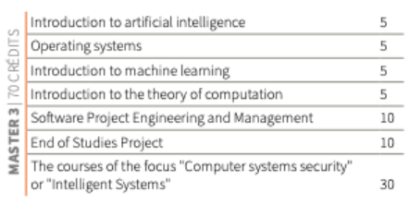

Slide 11
Principaux résultats
Filières d’ingénieur ou informatique qui intègrent l’IA
Cours IA en option de programmes « généralistes »
Méthodes traditionnelles : cours théoriques, stage, TFE
Compétences : digitales + - métier - soft skills +
Formations académiques traditionnelles
Formations qualifiantes ou de « mise à jour »
Méthodes variées : alternance, MOOC, webinaires, etc.
A destination des travailleurs ou demandeurs d’emploi
Compétences : digitales + métier ++ soft skills -
Centres de formation

Slide 12
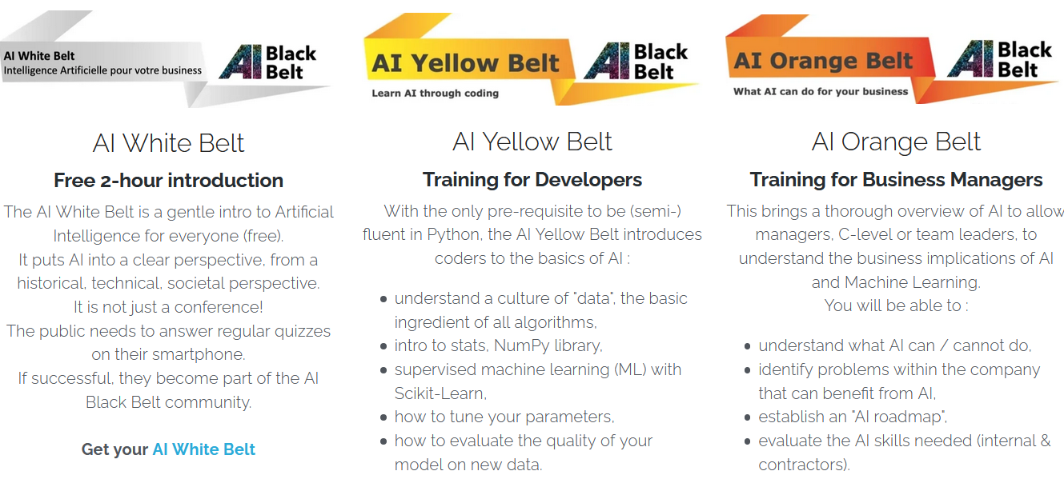

Slide 13
Principaux résultats
Filières d’ingénieur ou informatique qui intègrent l’IA
Cours IA en option de programmes « généralistes »
Méthodes traditionnelles : cours théoriques, stage, TFE
Compétences : digitales + - métier - soft skills +
Formations académiques traditionnelles
Formations qualifiantes ou de « mise à jour »
Méthodes variées : alternance, MOOC, webinaires, etc.
A destination des travailleurs ou demandeurs d’emploi
Compétences : digitales + métier ++ soft skills -
Centres de formation
Apprentissage du code et de la programmation
Méthodes disruptives : « piscines », gamification, apprentissage par problèmes
Grande inclusivité : pas (peu) de prérequis
Compétences : digitales ++ métier +- soft skills +-
Formations « alternatives »

Slide 14
Immersion, temps partiels, projets d’entreprises…
17 compétences divisées en 5 grandes thématiques…

Slide 15
Discussion des résultats
Diversité et complémentarité des offres de formations qui visent différents profils professionnels : les développeurs et les utilisateurs
Pluridisciplinarité de nombreuses formations (formation située entre l’informatique et la gestion) ➔ la polyvalence devient une expertise
Risque de polarisation de l’emploi, entre des métiers hautement qualifiés, réservés à une élite, et d’autres moins valorisés. Inaccessibilité de certains métiers au cœur de l’IA (Degryse, 2016)
Manque de transversalité de la formation à l’IA (médecine, droit, sciences humaines, etc.) ➔ nécessité d’un langage digital commun (= « littératie numérique »)

Slide 16
Contributions théoriques et managériales
Théoriques
Managériales
Enrichissement des connaissances sur le développement des compétences
Intérêt des approches qualitatives
Risques sociétaux liés au développement actuel des offres de formation
Travailleurs et responsables d’entreprise : guide des initiatives
RH : aide à l’établissement de programmes de formation
Formateurs : questionnement sur leurs pratiques et positionnement dans l’offre existante

Slide 17
Pour aller plus loin…
Rôle moteur des pouvoirs publics
(développement d’écosystèmes de formation)
Centralité des compétences métiers
Importance de la « littératie numérique »
Risque de privatisation de l’enseignement de l’IA

Slide 18
Contacts/informations
simon.wuidar@uliege.be
+ 32 4 97 88 50 70
Simon Wuidar
http://www.lentic.ulg.ac.be/

